Slide 1

大学物理教程

Slide 2
授课教师: 宋新祥
联系方式：
电话:18266639863
邮箱: song8235269@126.com
QQ群：1506289652

Slide 3

第 四 篇
电磁学

Slide 4
第 四 篇 电磁学 （electromagnetic）
电磁学是研究电磁现象及其基本规律的一门学科。
在日常生活中和现代化建设中以及医疗、生物学、军事各领域，电磁学得到了广泛的应用。（例如电动机、自动控制、照明、电话、电视、电子计算机、微波管等等）
它是现代工程技术和自然科学的重要基础（例如：电工学、自动控制学、微波领域等等）。
在本教材中，分别介绍静电场、稳恒磁场、电磁感应、电磁场与电磁波。
Notes:
电能的作用，让学生自己考虑。

Slide 5
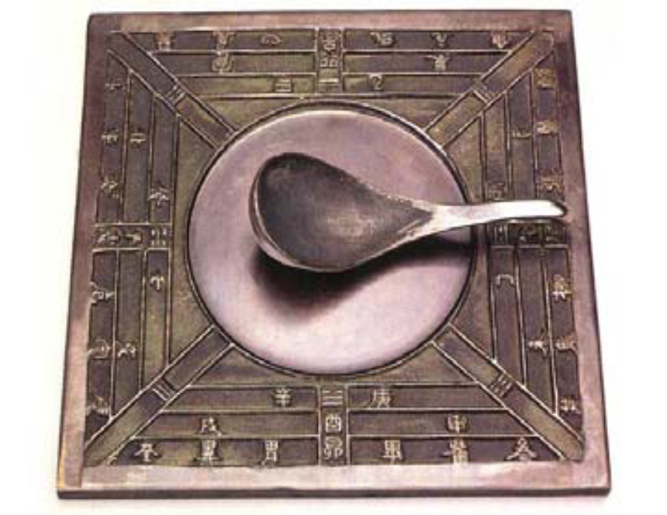
琥珀：electron
电：electricity
春秋末期《管子、地数管》
战国时期《鬼谷子》
战国末期《吕氏春秋》
宋代沈括《梦溪笔谈》
司南的复原图

Slide 6
秦始皇耗费了大量的人力物力建造了阿房宫，他住在阿房宫里经常做被行刺的噩梦，有一天他从噩梦中醒来时从旁走出一位近臣，躬身曰：“启奏皇上，刚才所惊莫非为刺客所虑？”“唔。”“此事臣已思虑多时，有一法可令身怀刀刃的刺客无法潜入内宫。”秦始皇看了他一眼。“皇上还记得吕不韦吗？此人虽心术不正，但略有歪才。他写的那本《吕氏春秋》一书中有“慈石召铁”之说，臣已试过，确实灵验。只要用慈石（古代曾称磁石为慈石）筑门，刀刃被慈石门吸引，刺客即会暴露兵器而被擒拿。”“什么是慈石？”臣答：“慈石好比是铁的母亲，儿子见了母亲就迎向慈母。”“哪里去找慈石？”臣答：“古书管子上曰：‘上有慈石，下有铜金’。所以在铜、金矿的山上即可找寻到慈石。”听到这里秦始皇笑了说：“好吧！用慈石来筑北门，外杂人都要从北门入宫。” 可是秦始皇的磁石门并没有阻挡住秦王朝灭亡的命运。秦始皇死后不久，陈胜、吴广领导的农民起义揭竿而起，项羽率领的大军冲进了阿房宫。一场大火烧了整整三个多月才渐渐熄灭。阿房宫成了一堆瓦砾场。不过据历史记载那座用磁石筑成的北阙门倒幸免于难而留了下来。

Slide 7
磁学
电学
1660年，德国的酿酒商和工程师盖里克发明了摩擦起电机。
1600年，英国的医生吉尔伯特的《论磁石》名著。
1709年，德国的豪克斯比用空心玻璃球壳代替硫磺球。
1785年，库仑公布了用扭称实验得到的电力平方反比定律。
1705年：米切尔提出磁极之间的作用力服从平方反比定律
1800年，伏打电堆。
1820年，奥斯特发现电流的磁效应。
1831年，英国物理学家法拉第发现了电磁感应现象，进一步证实了电现象与磁现象的统一。
1865年，麦克斯韦，用一套方程组概括了电磁规律，建立了电磁场理论。

Slide 8

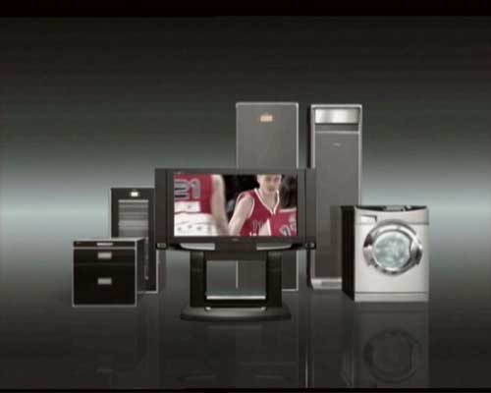
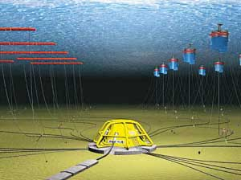
电磁学的重要性
我们生活在电与磁的世界，带电粒子是自然界很重要的基本物质成分。 无机物质和生命物质均由带电粒子组成。 此外按理论推算，宇宙物质的90% 以上处于等离子态。 电磁作用支配着原子和分子的结构，因而在很大程度上决定着无机物质和生命物质的物理与化学性质。电磁场和电磁波(光)是自然界普遍存在的一种物质，它由带电粒子产生，传递着带电粒子之间的相互作用，是人类至今最主要的能源，也是人类至今最广泛利用的电子信息载体。

Slide 9
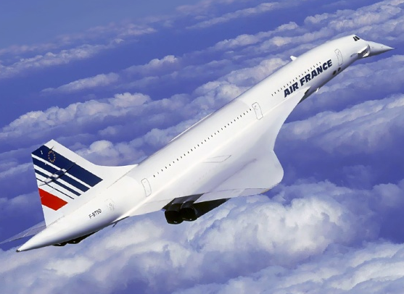
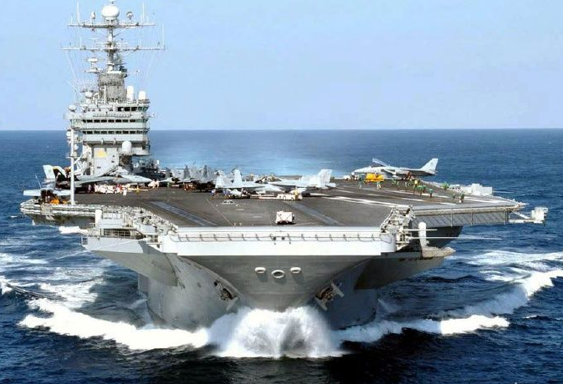
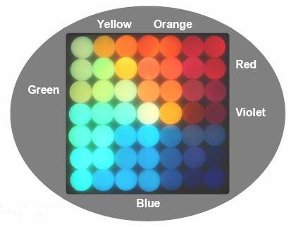
电磁学不仅是物理学的重要基础，也是诸多高新技术领域的基础。电磁学为人类社会走向高度现代化和信息化发挥着无可替代的作用。从20世纪初期相对论和量子力学建立以来，源自于包括电磁学在内的许多经典物理概念和定律，在新的实验事实基础上得到了修正或丰富了内涵，促使物理学自身从宏观领域向微观、宏观和宇观领域高速发展，同时也促使物理学的普遍原理和知识的广泛应用，其中就包括许多电磁效应被发现和普遍应用，由此促进了能源、激光、材料、电子器件、计算机与信息、航空航天、生物与医学、环保、军事、微波等等技术领域的高速发展。

Slide 10
二、电磁学的理论框架
1、场的概念
物理场即是相互作用场。是物质存在的两种基本形态之一，存在于整个空间。如电场、磁场、引力场、核力场等。任何物质之间的相互作用都是依靠相应的场来实现的。
物理场是传递相互作用的媒质。
根据量子场论的观点，场和实物粒子有不可分割的关系。即一切粒子都可以看作是相应的物理场的最小单位（量子）。
光子—电磁场 电子—电子场 引力子—引力场

Slide 11
怎样学好电磁学
1、电磁学的主要内容：
主要内容大致可归纳成两部分：场（电场和磁场）和路（直流电路和交流电路）。在中学物理中对直流电路已有 较多的讨论，交流电路已有一定的介绍。
在大学中，场是作为研究对象引入的，它有着丰富的内容，对初学者而言，从概念到方法都还是新的，并且有一定的难度，电磁学中涉及的场有静止电荷产生的静电场，电流产生的磁场，变化磁场产生电场以及变化的电场产生磁场，这些场当然有不同性质，但有相当多的共性。若能对其中一种场从多方面剖析，集中精力去认识和掌握它，然后通过类比，弄清各种场之间的区别和共同之处，则可较好地掌握其它的场。静电场是学习电磁学中遇到的第一个场种，学好静电场是学好整个电磁学的关键。

Slide 12
2、要在掌握基本概念上多下功夫：
基本概念清楚才能牢固地掌握知识，做题也并不困难，概念不清楚，虽然把题目做出来了，对于学习能力的提高不会有太大的帮助，对于这点同学们应特别要注意。
1）从定义开始准确掌握概念，为什么要这样定义？换一种说法行不行？有什么要注意的问题等等；
2）结合基本定律和定理深入掌握概念；
3）通过对一些似是而非的问题的解决来巩固概念。

Slide 13
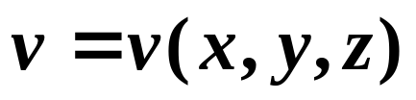



数学场：数学场就是在空间的每一点都对应某个物理量的确定值，这个空间就称为该量的场。数学场不一定是物质存在的形式而是为了研究方便才引入的一个概念。如果这个物理量是矢量，则称为矢量场。例如速度场、电场强度场。如果这个物理量是标量，则称为标量场。例如温度场、大气压力场。是空间位置的函数的物理量就是场。
不随时间变化的场称为稳恒场，随时间变化的场称为非稳恒场，或交变场。
电（磁）场既是物理场，也是数学场。

Slide 14
场是物质存在的一种形式。使人类认识了一类新的物质。
场是物理学中最重要的基本概念之一。
场物质与实物物质的异同
实物物质
场物质
不
同
点
★由原子，分子组成，看得见，摸得着
★场物则不同
★无空间可入性
★有空间可入性
★运动速度远小于光速
★以光速运动
相
同
点
① 具有质量、能量、动量和角动量。
② 遵从动量守恒定律、角动量守恒
定律和能量守恒定律。

Slide 15
2、电磁学的研究方法：
（1）归纳法 实验-模型-理论
（2）数学导出 严禁的数学推到得到新的理论
（3） 演绎法(假设、假说) 传承性-释疑性-新的理论预言

Slide 16
参考书目：
1、《电磁学》，贾瑞皋、薛庆忠，高等教育出版社，2003，面向21世纪课程教材。
2、《电磁学》第二版，贾起民、郑永令、陈暨耀，高等教育出版社，2001，面向21世纪课程教材。
3、《电磁学》上册、下册，赵凯华、陈熙谋。高等教育出版社，1985。

Slide 17
难点：抽象公式的理解与微积分的应用。
注意：解题模型的记忆与应用。
方法：从开始就努力。

Slide 18
第九章 真空中的静电场
本章研究静止电荷所产生的电场 — 静电场
本章内容：描述静电场的两个基本物理量： 电场强度和电势。
两条基本实验定律：库仑定律和场叠加原理。
两条基本定理：高斯定理和环路定理。
静电场中的导体和电解质
一个储能器件：电容器

Slide 19
专题
电荷 库仑定律

Slide 20
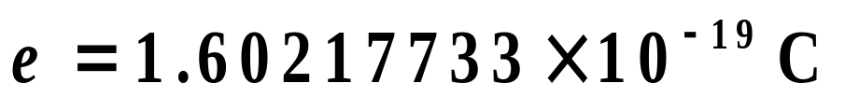
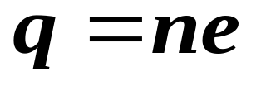
一．电荷:
1、电荷和电量：
电：物质的固有属性。电荷有正、负之分。
电荷的相互作用：同性相斥，异性相吸。
电量：物体所带电（荷）的多少叫电量。常用Q 或 q 表示。
单位：库仑（C）
电量的最小单元 ( 基本电量 )：
2、电荷的量子化
一切带电体的电量是 e 的整数倍：
—— 电荷的量子化

Slide 21
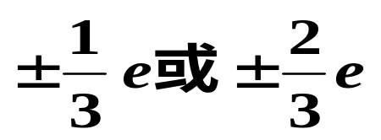
说明
1）当 q ＞＞ e 时， 电量可以认为是连续变化的。
2）“夸克”的电量为：
但实验尚未直接证明。
二、电荷守恒定律 （1843年）
在一个孤立系统（与外界没有电荷交换）内发生的任何的变化过程中，系统电荷总数 (正、负电荷的代数和)保持不变。

Slide 22

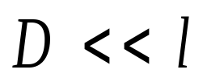
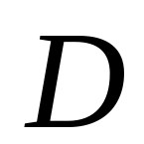
三、库仑定律：
1、点电荷:
本身的几何线度比起它到其他带电体的距离小得多
到底小到何程度,取决于研究问题的精度,与带电量多少无关,与带电体形状无关,但试探电荷有电量限制.

Slide 23






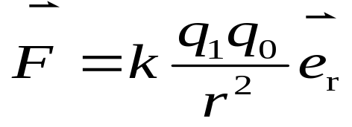
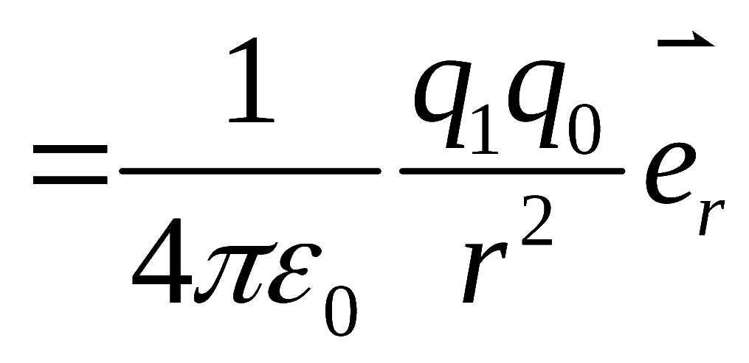
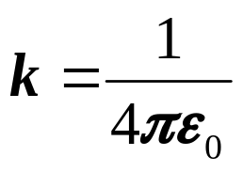
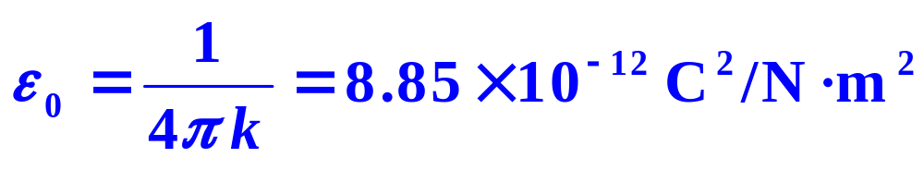
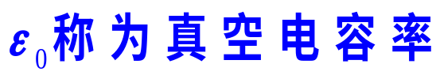
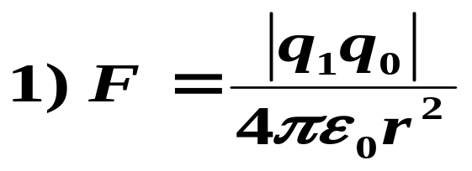

2、库仑定律：
法国科学家库仑、1785年通过实验总结出真空中两静止点电荷间的相互作用力遵循的规律。
设两个点电荷，如图放置：
在 SI 单位制中，k = 9×10 ⁹ N · m ² / C ²
讨论：
的方向：同性相斥
异性相吸

Slide 24


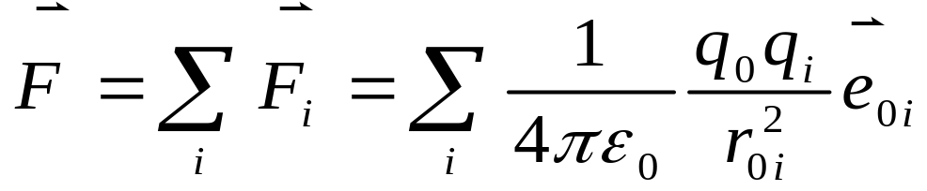






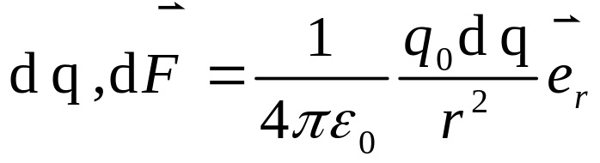




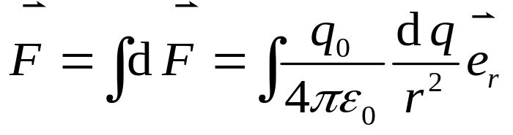




四、静电力的叠加原理:
1、静电力的叠加原理：
两个以上静止点电荷对一个静止点电荷的作用
力，等于各个点电荷单独存在时对该点电荷作用力的矢量和。
注意
矢量和！
2、一般带电体对点电荷 的作用力：
电荷元

Slide 25
专题
静电场 电场强度

Slide 26

一、电场：
1、历史上的两种典型观点：
a、超距作用：电荷之间的作用力可超越距离、瞬时传递。
b、近距作用：电荷之间的作用力必须通过中间介质的传递。
2、电场：电荷周围存在的一种特殊物质。它对位于其中的
电荷 有作用力。
电荷 ⇔ 电场 ⇔ 电荷
3、电场的对外表现：
1）电场要对放在其中的其他电荷产生力的作用。这种
力称为电场力。
2）当电荷在电场中移动时，电场力要对其做功。
Notes:
★用库仑定律和静电力的叠加原理原则上可以解决任意带电体之间的相互作用力问题，但是库仑定律并没有回答
“电荷之间的作用力是如何产生的？”这样的问题。正是对这个问题的不同解释以及为此而进行的长期的争论，导致了场概念的建立与场理论的产生与发展。
★一个电荷受到的静电力，是另一个电荷直接给予的，这种作用不需要中间物质的传递，也不需要时间。
★电磁场是物质的一种形态。它的物质性只有在迅速变化的的情况下才能更明显的表现出来。电磁场可以脱离电荷和电流而独立存在。

Slide 27

4、电场与实物的异同点：
实物物质
场物质
★由原子，分子组成，看得见，摸得着
★场物则不同
不
同
点
★无空间可入性
★有空间可入性
★运动速度远小于光速
★以光速运动
相
同
点
① 具有质量、能量、动量和角动量。
② 遵从动量守恒定律、角动量守恒
定律和能量守恒定律。

Slide 28
二、电场强度
1、试探电荷：
检验空间某点是否存在电场以及电场的强弱的电荷。
要求：
① 线度应足够小。（为什么？）
② 电量应足够小。
（由于它的引入不致引起原有电量的重新分布。）
2、电场强度的定义：
① 将同一试探电荷放在电场中不同点，它受
的力一般不同，表明电场是按空间分布的。
理论和实
践表明：
② 将不同试探电荷放在电场中同一点，它们
受的力也不相同，表明电场力不仅与场点
有关而且与试探电荷有关。

Slide 29
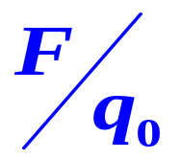
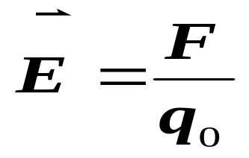

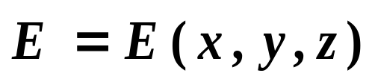



对给定场点的比值
与 q₀ 无关，仅与场点有关 。
定义：
单位：牛顿 / 库仑 （ N / C ）
电场中某点的电场强度等于单位正电荷在该点受到的电场力。
1） 是矢量，通常情况下 。
说明：
2） 描述场的性质，与试探电荷q_{o}无关， 不是力。
3）若 ，则为均匀电场，各点场强大小、方向相同。

Slide 30

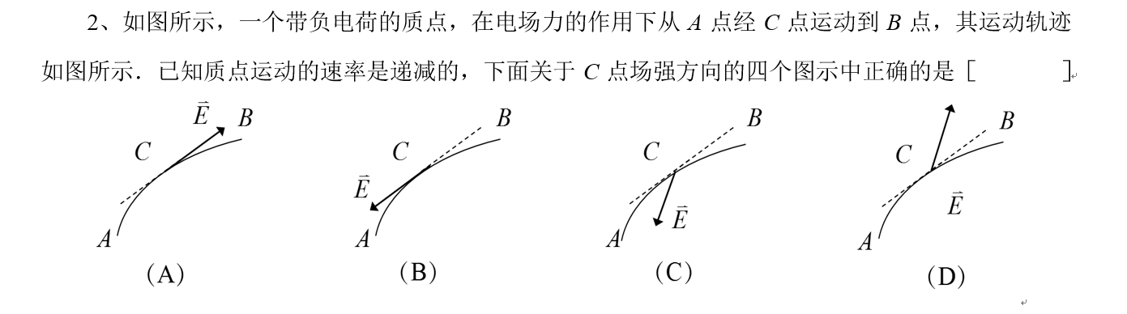
单选题
3分
A
B
C
D
提交

Slide 31
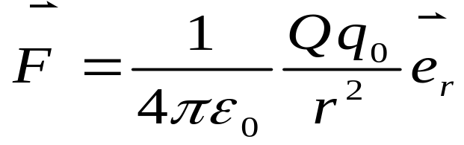
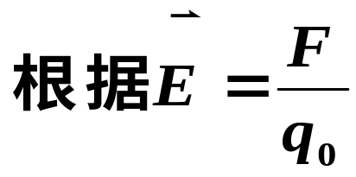






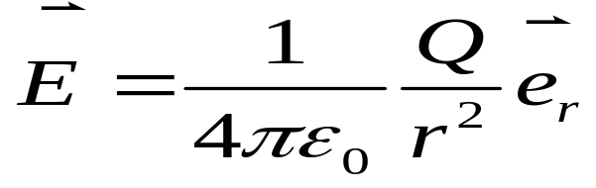
三、点电荷的场强公式

Slide 32
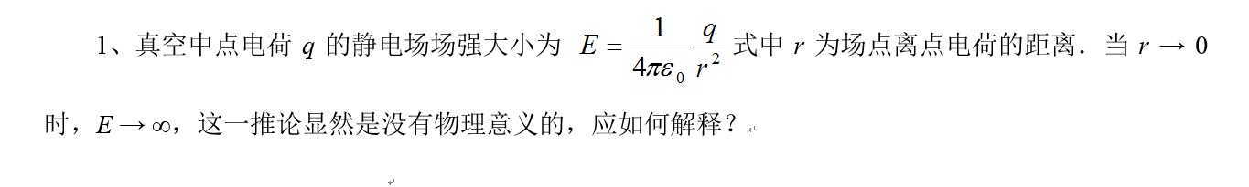
主观题
10分
正常使用主观题需2.0以上版本雨课堂
作答

Slide 33
点电荷产生的电场中场强的分布特点是：
1、电场强度的大小只与场点到场源电荷的距离有关，即以场源电荷为球心的任一球面上各点的场强大小相等；
2、电场强度的方向沿以场源电荷为中心的径矢或其反向，通常称这样的电场为球对称的 。

Slide 34

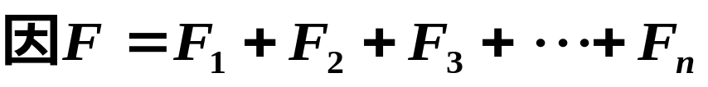



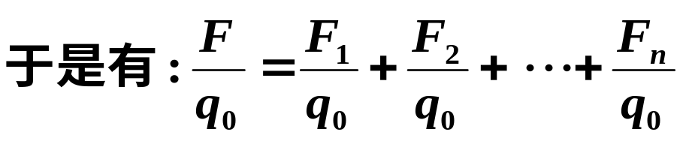







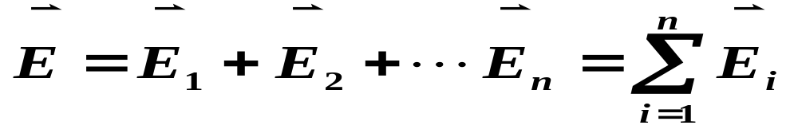
四、场强的叠加原理：
根据场强的定义，则有
— 场强叠加原理
点电荷系在某点产生的场强等于各个点电荷单独存在时在该点产生的场强的矢量和。

Slide 35

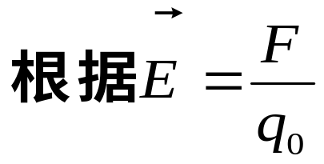
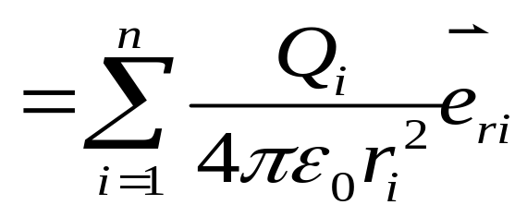
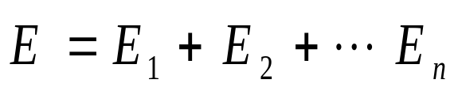
五、场强的计算：
1、点电荷电场中的场强：
2、点电荷系电场中的场强：
根据场强叠加原理，有
Notes:
★因为当r→0时，点电荷的理想模型已不再成立，所以就不能采用该式去求解。

Slide 36









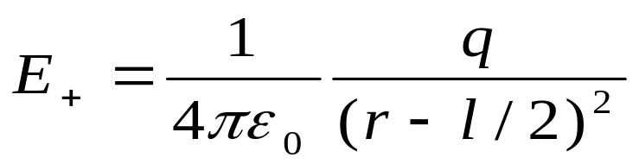

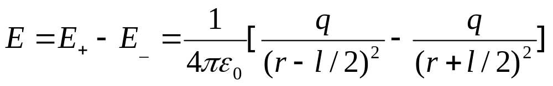
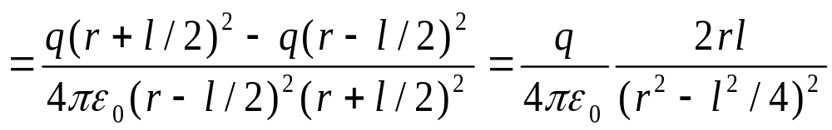
[例1] 求等量异号电荷系统（电偶极子）的电场强度。
一对等量异号点电荷+ q 和 – q ，其间距为l，求两电荷连线的延长线上一点P 和中垂线上一点P′的场强。P 和P′到两电荷连线中点O 的距离都是r 。
解： 先计算点P 处的场强。
+ q 和 – q 在点P产生的场强的大小分别为：
方向向右
方向向左
因此，总场强的大小为：
方向向右

Slide 37

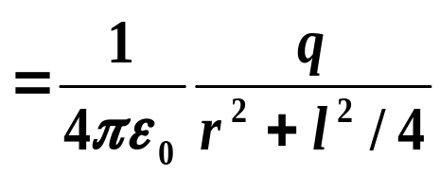







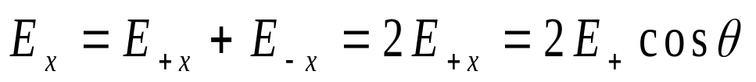
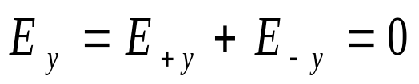
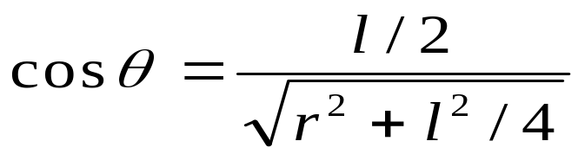




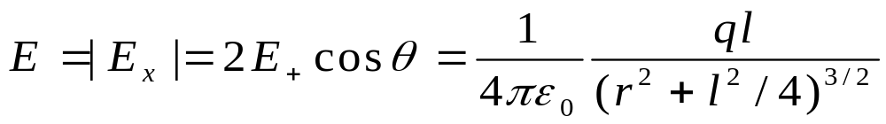
下面计算P′点的场强。建立坐标系：
y
E₊ 和 E₋ 的大小为：
二者方向不同，其方向如图。
由对称性知，二者的 x 分量大小相等，方向一致；y 方向分量大小相等，方向相反，故有：
由图知：
总场强的大小为：
方向沿 x 轴负向。

Slide 38
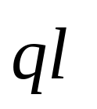

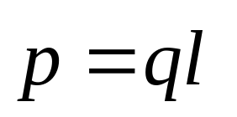




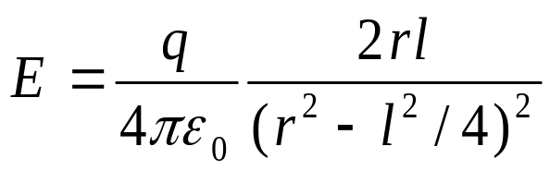
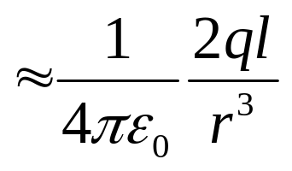
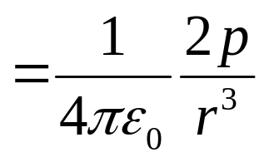

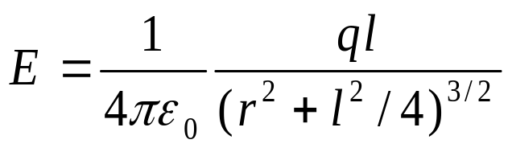
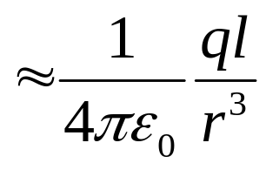


说明：
定义：本题中若 r>> l , 则称这种带电体系为电偶极子。
为电偶极子的电偶极矩(简称电矩),记为:
1）在电偶极子延长线上，场强的大小为:
2）在电偶极子中垂面上，场强的大小为:
Notes:
L 表示从负电荷指向正电荷的矢量。

Slide 39











3、任意带电体电场中的场强：
电荷元 dq 产生的电场强度为：
几种典型的电荷分布：
整个带电体
注意:

Slide 40
























例题2 求均匀带电直线的电场。已知
解：在 l 处取 微元 dl ，dq =λdl
建立坐标系，
统一积分变量：
所以：

Slide 41







讨论：
将上两式积分得：
无限长带电直线，

Slide 42

单选题
3分
A
B
C
D
提交

Slide 43

















例题3均匀带电圆环轴线上的电场强度。圆环半径为R ，带电为q，
求距环心 x 处 P 的点的场强。
解：在圆环上取d l ，建立坐标系。
由对称性知，垂直分量之合为零，总场强为x 分量之和。
谁是积分变量
讨论：
2）方向。

Slide 44












例题4均匀带电圆盘轴线的电场。圆盘半径为Ｒ，面电荷
密度为σ（σ＞０﹚，求轴线上 x 处 p 点的Ｅ。
总场强为:
方向沿 x 轴背离点O
讨论：
无限大带电平面。

Slide 45


总结：求 的步骤。
1）根据给定的电荷分布，恰当选择电荷元d q 和坐标系。
2）应用点电荷场强公式，写出d q 在场点产生的d E。
1）注意微元及坐标选取的技巧；
注意
2）正确确定积分上下限，有时要统一积分变量。

Slide 46
以上是描述电场性质的物理量—电场强度

Slide 47




小 结
1、电荷守恒定律：
2、库仑定律的矢量形式：
3、静电力的叠加原理：
4、电场强度的定义：
5、电场强度的计算：

Slide 48
小 结
记住几个模型以及模型积分的过程：
1、带电直线：
2、带电圆环：
体会矢量的叠加原理
3、带电圆盘：
作业：p19页19、20题

